Slide 1

LACREI INSIGHTS
Equipe:
João Gabriel Rosa Costa
Lucas Warley Matos Nascimento
Luini de Freitas Salles
Nico Rocha da Costa
Ryann Victor de Almeida Parreira
Sarah Cesar Martins dos Santos
Orientadora:
Maria Inês Lage de Paula

Slide 2
Introdução:
A comunidade LGBTQIAPN+ ainda enfrenta muitos casos de preconceito e tratamento inadequado nos serviços de saúde. Um estudo mostrou que mais de 70% das pessoas trans já sofreram algum tipo de violência ou mau atendimento nesses espaços. Isso mostra como ainda falta preparo e sensibilidade por parte de muitos profissionais da área.
A Lacrei Saúde surgiu justamente para enfrentar essa realidade. É uma organização que conecta pessoas LGBTQIAPN+ a profissionais de saúde que oferecem atendimento respeitoso e acolhedor. Hoje, ela atua apenas no estado de São Paulo e depende muito do trabalho voluntário e de parceiros para continuar funcionando.
Diante desse cenário, o projeto de extensão tem como objetivo ajudar a Lacrei Saúde a entender melhor o público que atende e melhorar sua gestão. Para isso, será criada uma solução que organize e apresente de forma clara informações importantes sobre os usuários, seus atendimentos e avaliações. Assim, a instituição poderá tomar decisões mais eficientes, ampliar seu impacto e fortalecer o cuidado oferecido à comunidade.

Slide 3

Nosso parceiro Lacrei Saúde é uma organização criada para garantir que pessoas LGBTQIAPN+ tenham acesso a um atendimento de saúde seguro, acolhedor e livre de discriminação. Atuando no estado de São Paulo e em todo o Brasil, a plataforma conecta usuários a profissionais capacitados e comprometidos com práticas inclusivas.
Desde sua criação, a Lacrei Saúde cresce graças ao trabalho voluntário de profissionais de tecnologia, saúde e gestão, além de parceiros que apoiam sua infraestrutura. Seu compromisso central é reduzir barreiras no acesso à saúde, promover respeito às diversidades e fortalecer uma rede de cuidado que valorize cada indivíduo.
Com foco em inclusão, segurança e transparência, a Lacrei Saúde tornou-se referência no apoio à comunidade LGBTQIAPN+, oferecendo não apenas atendimento clínico, mas também um espaço de acolhimento e confiança.
Convidamos vocês a conhecer melhor o trabalho da Lacrei Saúde através do site: lacreisaude.com.br

Slide 4
Justificativa:
A Lacrei Saúde realiza um trabalho importante ao conectar pessoas LGBTQIAPN+ a profissionais de saúde acolhedores. Porém, hoje a instituição não consegue acompanhar de forma clara e organizada como esses atendimentos estão acontecendo. Falta uma visão completa sobre quantidade de usuários, tempo de espera, motivos de cancelamentos, satisfação dos pacientes e outros pontos essenciais para entender se a experiência está sendo realmente boa.
Sem essas informações, a Lacrei tem dificuldade para identificar problemas, melhorar seus serviços e planejar seu crescimento. Por isso, o projeto se justifica: ele vai permitir que a organização passe a enxergar seus próprios dados de forma simples e útil, ajudando a medir resultados e melhorar continuamente o atendimento oferecido.
A solução proposta reunirá e organizará esses dados diretamente da plataforma, permitindo acompanhar tudo em tempo real. Isso dará à Lacrei Saúde as informações necessárias para tomar decisões mais seguras e eficazes.
Além disso, o projeto também tem valor acadêmico, pois coloca em prática conhecimentos aprendidos em sala de aula e mostra como a tecnologia pode apoiar iniciativas sociais e promover atendimento mais inclusivo e de qualidade.

Slide 5






Necessidades identificadas:
Falta de organização e visibilidade dos dados da plataforma
A Lacrei Saúde possui informações importantes sobre usuários, profissionais e atendimentos, mas elas não estão estruturadas de forma clara, dificultando análises e decisões.
Ausência de um sistema centralizado para reunir e atualizar os dados
Sem um ambiente único para concentrar as informações, a instituição enfrenta dificuldade em acompanhar o desempenho da plataforma ao longo do tempo.
Inexistência de indicadores padronizados para medir resultados
Atualmente não há métricas definidas que permitam avaliar o impacto dos atendimentos, o comportamento dos usuários ou a eficiência dos profissionais.
Dificuldade em analisar o funcionamento da plataforma (quem usa, quanto usa, como usa)
A instituição não consegue responder facilmente a perguntas como:
– Quem são os usuários?
– Quais especialidades são mais buscadas?
– Quantos atendimentos são realizados?
– Onde estão as falhas e os pontos fortes?
Falta de ferramentas visuais que permitam acompanhar desempenho e experiência dos usuários
A Lacrei não possui painéis claros que mostrem, de forma acessível, dados sobre cadastros, atendimentos, cancelamentos, notas de satisfação ou perfil do público.
Carência de informações estratégicas para melhorar processos e tomar decisões baseadas em evidências
A ausência de relatórios confiáveis prejudica a capacidade de planejar melhorias, avaliar resultados e fortalecer o impacto social da plataforma.

Slide 6
Objetivo Geral:
O objetivo principal do projeto é reunir, organizar e integrar todas as informações da plataforma da Lacrei Saúde em um sistema único e confiável. Para isso, será criada uma estrutura que permita armazenar e cruzar dados de usuários e atendimentos, além de um painel visual que facilite o acompanhamento dessas informações.
Com essa organização, a Lacrei Saúde poderá entender melhor como seus serviços estão funcionando, identificar problemas, melhorar seus processos e tomar decisões baseadas em dados reais. O projeto também busca tornar essas informações mais acessíveis e fáceis de interpretar para a equipe, contribuindo para um atendimento mais eficiente, acolhedor e alinhado às necessidades da comunidade LGBTQIAPN+.
Em resumo, o projeto transforma dados dispersos em conhecimento útil, fortalecendo a gestão da Lacrei Saúde e ampliando a qualidade dos serviços oferecidos aos pacientes e profissionais.

Slide 7
Objetivos Específicos:
Mapear e organizar todas as informações da plataforma, incluindo dados de usuários, profissionais e atendimentos.
Reunir esses dados em um ambiente unificado e seguro, permitindo atualização contínua.
Definir e padronizar indicadores que ajudem a medir o desempenho e o impacto da plataforma.
Estruturar um sistema de dados preparado para análises mais profundas e confiáveis.
Criar dashboards e relatórios visuais, organizados em páginas temáticas (Profissionais e Pacientes), facilitando a consulta das informações pela equipe da Lacrei Saúde.

Slide 8
Relação com os Objetivos de Desenvolvimento Sustentável:
O projeto contribui para vários Objetivos de Desenvolvimento Sustentável da ONU ao fortalecer o acesso à saúde e a inclusão social da comunidade LGBTQIAPN+. Em relação ao ODS 3 (Saúde e Bem-Estar), a iniciativa ajuda a garantir um atendimento mais seguro e acolhedor, melhorando a qualidade dos serviços oferecidos pela Lacrei Saúde.
Ele também apoia o ODS 5 (Igualdade de Gênero) ao promover um atendimento médico que respeita todas as identidades de gênero, reduzindo práticas discriminatórias. No ODS 10 (Redução das Desigualdades), o projeto atua diminuindo barreiras de acesso à saúde e dando visibilidade às necessidades de um grupo socialmente vulnerável.
O ODS 16 (Paz, Justiça e Instituições Eficazes) é atendido ao incentivar transparência, ética e responsabilidade na gestão dos dados da plataforma. Por fim, o ODS 17 (Parcerias e Meios de Implementação) se manifesta na colaboração entre universidade e organização social, criando oportunidades para novas ações conjuntas no futuro.
Assim, o projeto reforça a inclusão, a equidade e o fortalecimento institucional em várias frentes.

Slide 9
Metodologia:
O projeto foi desenvolvido utilizando a metodologia SCRUM, escolhida por oferecer organização, clareza de objetivos, divisão de responsabilidades e trabalho colaborativo. A equipe está distribuída entre Scrum Master, Product Owner e membros de desenvolvimento, garantindo que cada etapa seja acompanhada e ajustada de forma contínua.
Para apoiar o trabalho, serão utilizadas ferramentas específicas:
Metabase, para criação dos dashboards e análises;
Microsoft Teams, para comunicação e reuniões com o parceiro;
DBDiagram e Draw.io, para modelagem e organização do modelo de dados.
Esses recursos permitirão que o grupo trabalhe de forma estruturada, realizando alinhamentos frequentes, modelando os dados corretamente e entregando uma solução de BI completa e funcional para a Lacrei Saúde.

Slide 10
Arquitetura:
A Lacrei Saúde utiliza uma infraestrutura moderna composta por PostgreSQL no banco de dados, backend em Python/Django, frontend em Next.js com TypeScript, integrações via APIs REST, pipelines no GitHub Actions e hospedagem em AWS. Também adota práticas de segurança como LGPD, autenticação JWT e testes automatizados.
Para o projeto de BI, foi criada uma arquitetura própria que organiza o fluxo de dados em três etapas:
Extração do banco de dados original;
Transformação, onde os dados são tratados e preparados para análise;
Carga no Data Warehouse, que armazena as informações finais usadas pelos dashboards.
Esse processo é realizado por uma API desenvolvida em Python e alimenta diretamente as visualizações analíticas.
O ambiente está disponível em um servidor público, com login. Após acessar a plataforma, o usuário pode:
Atualizar dados, acionando todo o processo de ETL;
Visualizar gráficos, acessando os dashboards construídos a partir dos Data Marts.
Essa arquitetura garante organização, segurança e atualização contínua das informações analisadas.

Slide 11
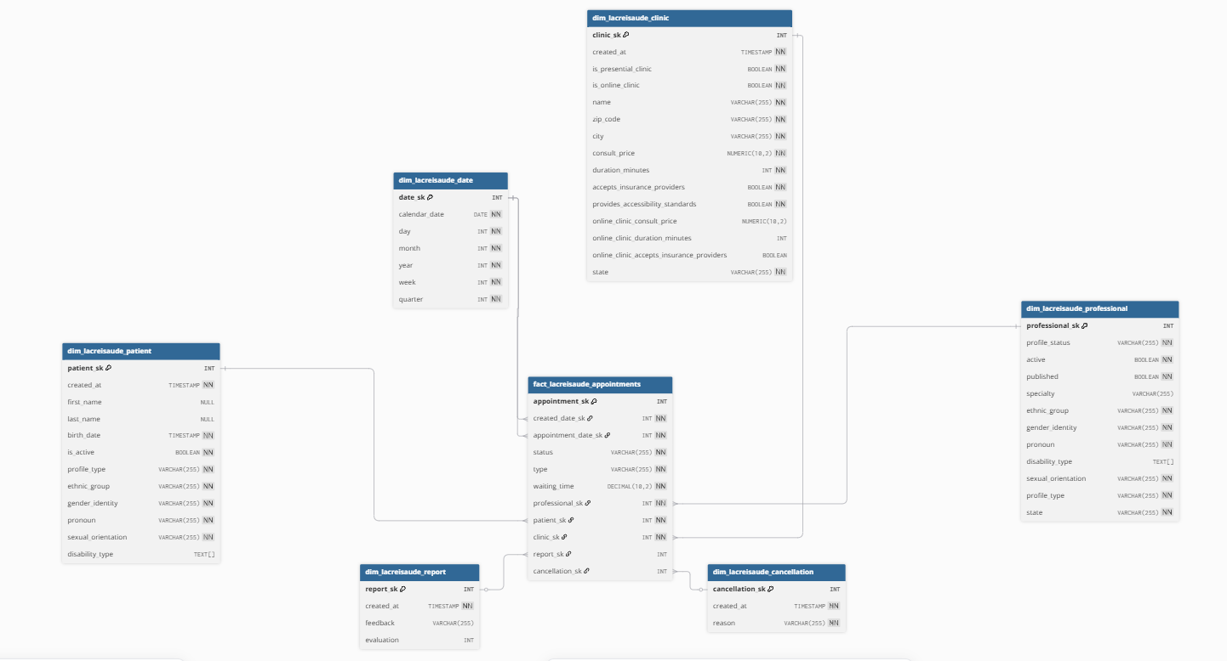
Modelagem:

Slide 12
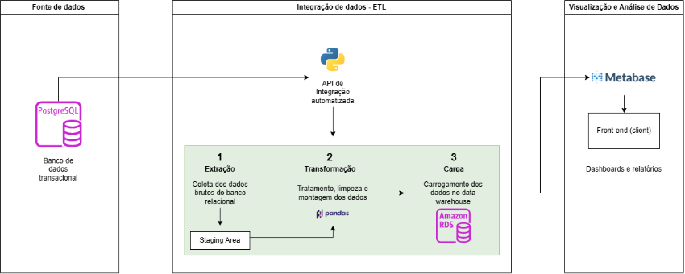
Arquitetura:

Slide 13
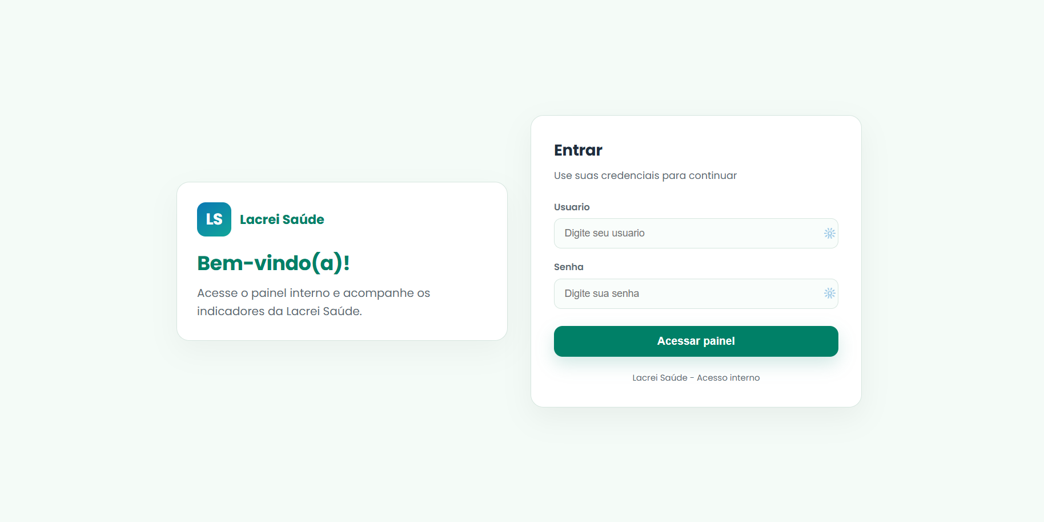
Acesso e Layout:

Slide 14
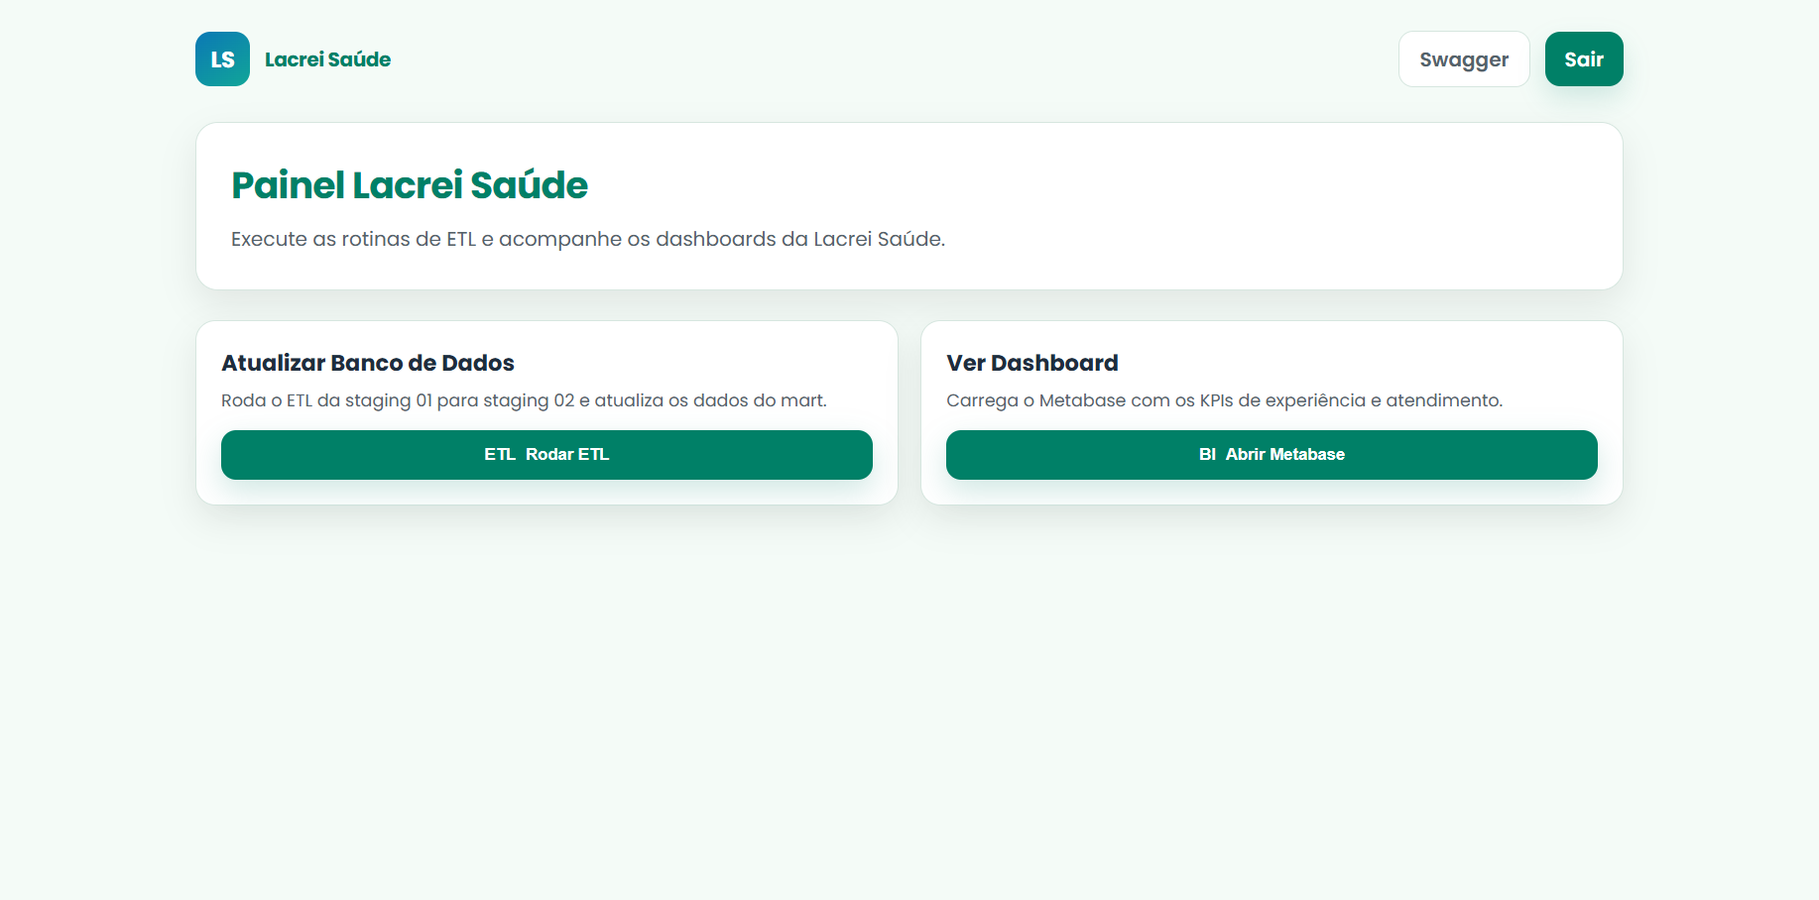
Acesso e Layout:

Slide 15
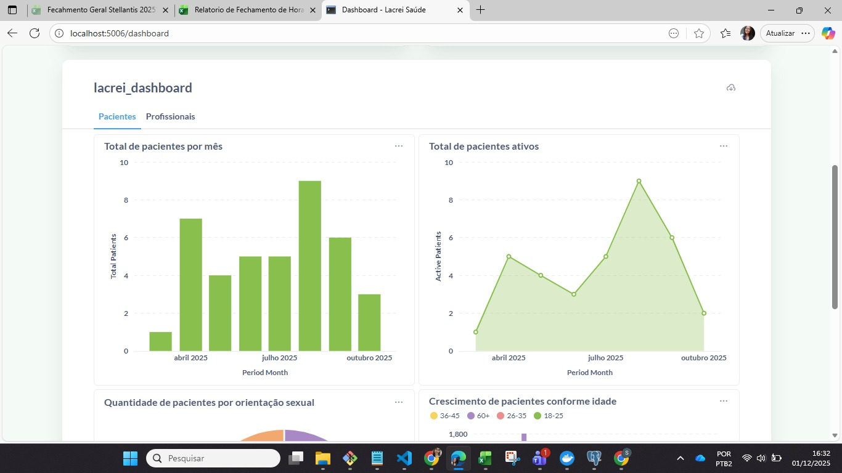
Acesso e Layout:

Slide 16
Considerações Finais:
O desenvolvimento deste projeto representou uma oportunidade de unir tecnologia, impacto social e compromisso com a inclusão. A criação de uma estrutura completa de Business Intelligence para a Lacrei Saúde permitiu transformar dados dispersos em informações organizadas, seguras e úteis para a tomada de decisão. Com a implementação do Data Warehouse, dos processos de ETL e dos dashboards analíticos, a organização passa a contar com uma base sólida para compreender melhor seu público, avaliar seus serviços e aprimorar continuamente sua atuação.
Mais do que uma solução tecnológica, o projeto fortalece a missão da Lacrei Saúde de oferecer um atendimento acolhedor, qualificado e inclusivo para a comunidade LGBTQIAPN+. Ao apoiar práticas baseadas em evidências, o trabalho contribui diretamente para a redução de desigualdades e para a construção de uma saúde mais humana.
Além disso, o projeto proporcionou à equipe envolvida uma experiência prática de grande valor, integrando conhecimento acadêmico, colaboração, metodologias ágeis e responsabilidade social. Os resultados alcançados demonstram o potencial das parcerias entre instituições de ensino e organizações sociais, abrindo caminho para melhorias futuras e novas iniciativas que reforcem o compromisso com a equidade e o bem-estar de todos os usuários.
Assim, as soluções entregues não apenas atendem às necessidades imediatas da Lacrei Saúde, como também criam uma base sustentável para seu crescimento e para o fortalecimento de uma rede de cuidado verdadeiramente inclusiva.

